Slide 1


LIÇÃO 4 A FIDELIDADE DO CRISTÃO AO SENHOR.
1º Trimestre de 2021
Comentarista: Bispo Abner Ferreira

Slide 2


Assista a vídeo aula do Pr. Júlio César aqui

Slide 3

Pré-textual
Texto Áureo
Ester 3:1
(1) Depois destas coisas o rei Assuero engrandeceu a Hamã, filho de Hamedata, agagita, e o exaltou, e pós o seu assento acima de todos os príncipes que estavam com ele.

Slide 4
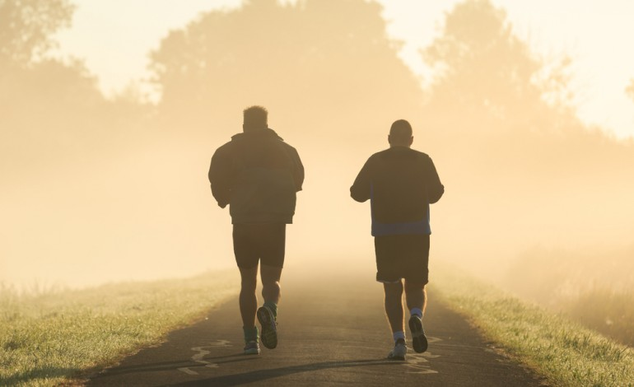
Verdade Aplicada
O Espírito Santo nos auxilia a permanecermos fiéis ao Senhor em todo o tempo

Slide 5


Objetivos da lição:
Falar sobre a luta diária do cristão.
Ensinar que a nossa fé é testada a todo o momento.
Mostrar que há esperança em meio à adversidade.

Slide 6
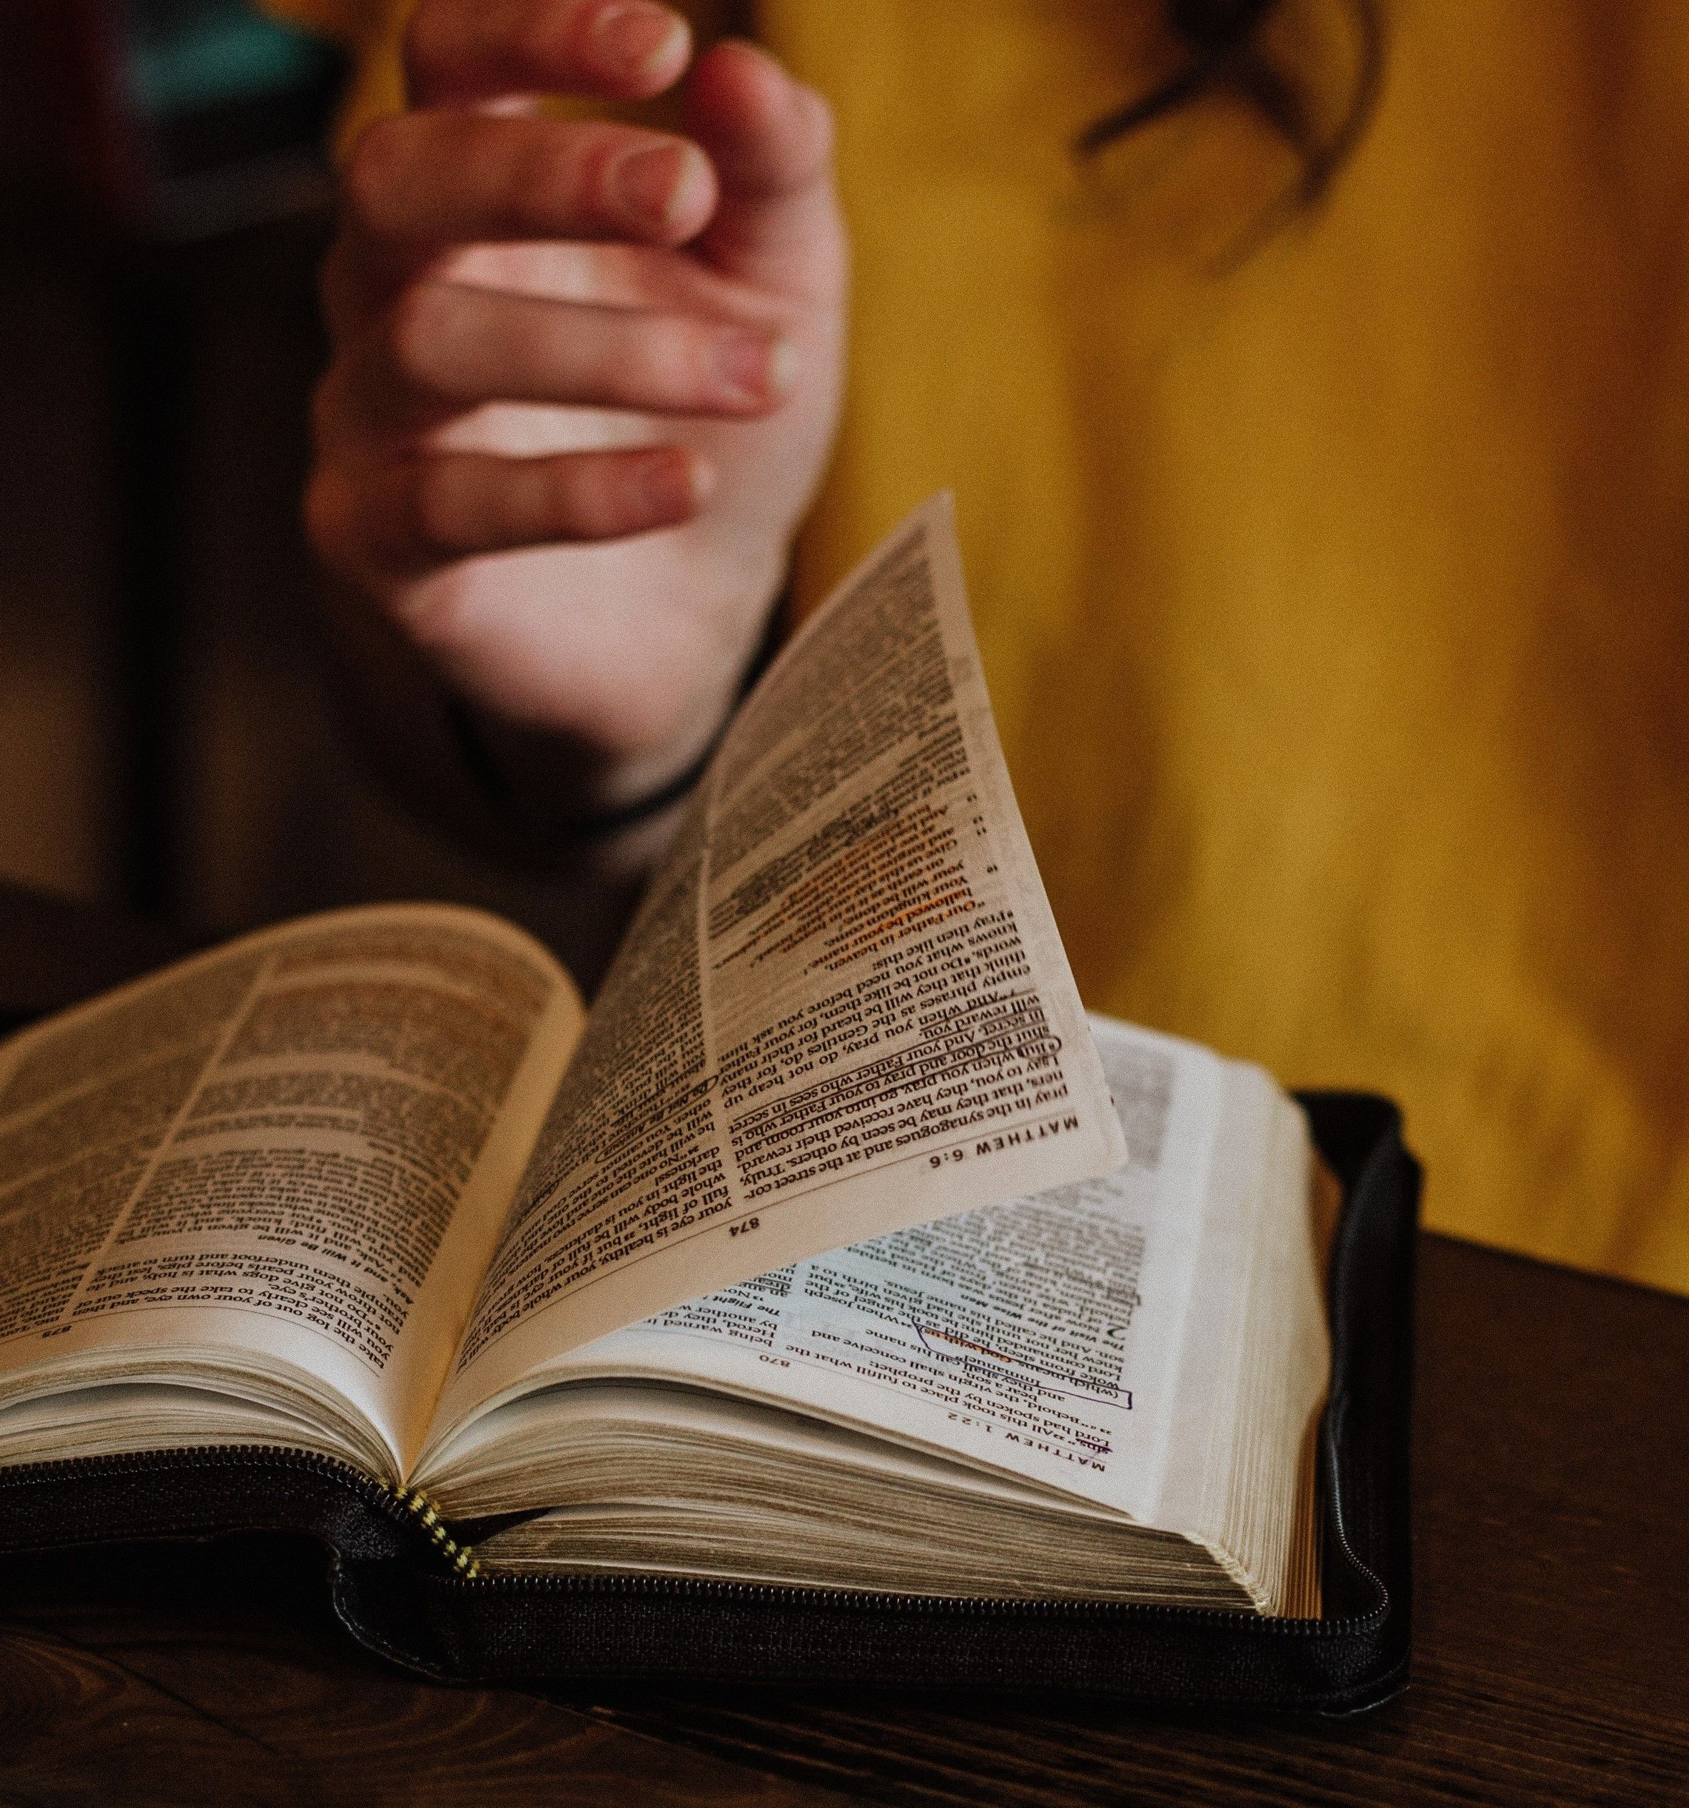
TEXTO BÍBLICO
Ester 3:2-4
(2) E todos os servos do rei, que estavam à porta do rei, se inclinavam e se prostravam perante Hamã; porque assim tinha ordenado o rei acerca dele; porém Mardoqueu não se inclinava nem se prostrava.
(3) Então os servos do rei, que estavam à porta do rei, disseram a Mardoqueu: Por que transgride o mandado do rei?
(4) Sucedeu, pois, que, dizendo-lhe eles isto, dia após dia, e não lhes dando ele ouvidos, o fizeram saber a Hamã, para verem se as palavras de Mardoqueu se sustentariam, porque ele lhes tinha declarado que era judeu.
Esta Foto de Autor Desconhecido está licenciado em CC BY-NC-ND

Slide 7
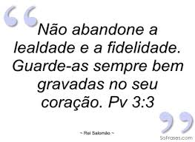
Introdução
O tema desta lição é: A fidelidade do cristão ao Senhor.
Nesta lição que nossa confiança deve estar pautada em Deus acima de tudo. Iremos aprender que o Senhor transforma as perseguições em bênçãos para nossa vida, pois em tudo Ele tem propósito.

Slide 8
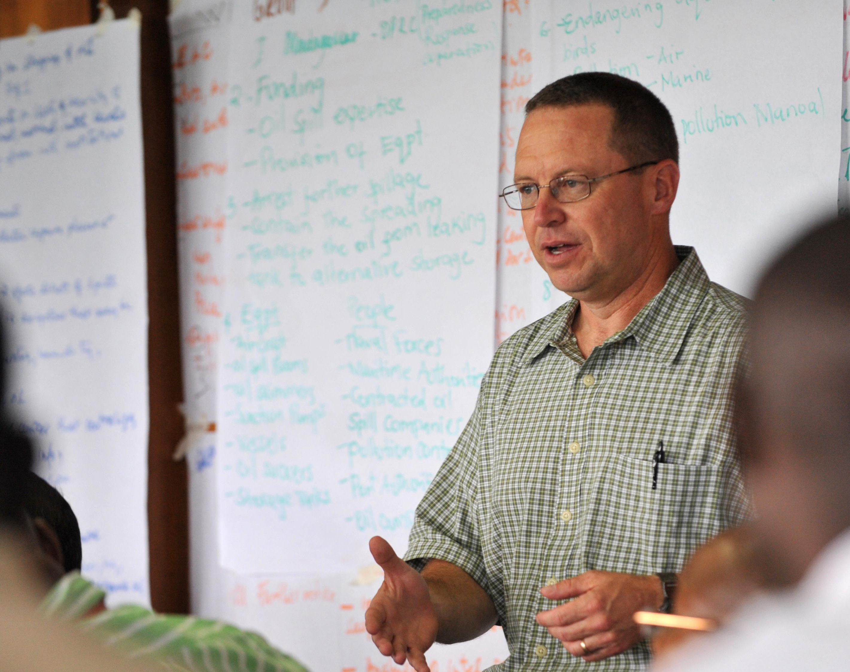
Subsidio ao professor
Esta Foto de Autor Desconhecido está licenciado em CC BY-SA

Slide 9

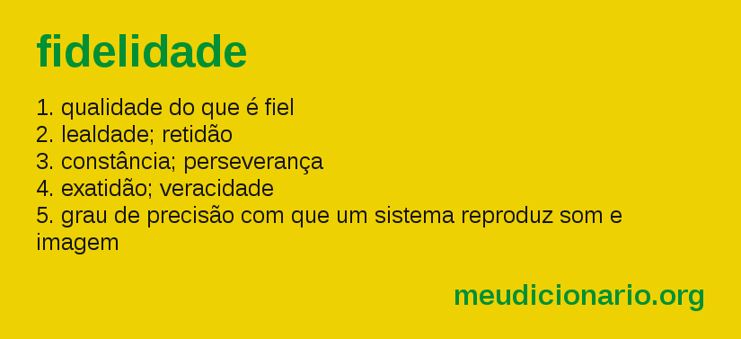
A lição de hoje trata sobre Fidelidade
Definição:

Slide 10


Como Ser fiel?
Deus procura:
- FIEL: Sl. 101.6.
- SERVO FIEL: Mt.24.45.
- LÍDERES, MINISTROS, OBREIROS FIEL: II Tm.2.2
Finalmente a pergunta soa no ar: “ Como ser fiel em tempos modernos? “, diante desses exemplos podemos concluir assim:
· Ser fiel é ser Leal a Deus.
· Ser fiel é ser constante na Obra.
· Ser fiel é ser íntegro de caráter.
O tempo moderno nos é um grande desafio de permanecermos leais ao Deus eterno, então, precisamos reassumir compromissos com Deus, reavaliar nosso comportamento diante dos desafios deste tempo.
Atitudes para manter-se fiel nestes tempos –
- “Orando em todo tempo...” Ef.6.18
- “Meditando na Palavra...” Guardando a “Palavra “ Sl.119.11 ; SL.119.34,35
- “Santificando...” I Tess.4.3 parte a , ITess.4.7 , Ef.5.26,27

Slide 11
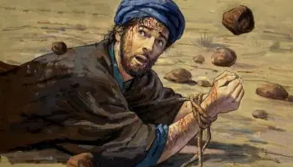
Exemplo de fidelidade no Novo Testamento:
Estevão: At.6. 8.
O exemplo da vida de Estevão nos confere grandes lições, de ser fiel e como viver em fidelidade. A capítulo 6, mostra os requisitos para identificar aqueles que podem fazer diferença no mundo da sua época.
Segue requisitos:
A – Boa reputação: Renome ou prestígio
B – Cheio do Espírito Santo - At 1.8 ; At.6.10
C – Sabedoria - Tiago 3.17.
A fidelidade e confiança em Deus e o vigor com que Estevão defendia a Fé, o amor a verdade e sua disposição, denotam que para permanecer fiel é preciso batalhar pela fé que nos foi dada (Jd. Vers.3). No mundo em que vivemos, as pessoas estão valorizando a vida em detrimento a fidelidade a Deus, esquecendo que a vida pertence ao PAI Celestial.
Estevão nos ensina que ser fiel significa além de defender a fé, está pronto pra perder a vida aqui, Jesus já declarava está verdade (Mt.1..24,25), então, o que restava agora, a visão da Glória (At.7.55,56).

Slide 12

Para Saber mais!
Hamã fazia parte de um povo que foi o primeiro a atacar os israelitas, quando eles estavam saindo da escravidão do Egito rumo a Terra Prometida. Foi uma ofensiva covarde sobre a nação que acabara de recuperar a liberdade, após séculos de cativeiro e de sofrimento. Este embate se deu em Refidim, perto do monte Sinai. Como consequência, o Senhor estabeleceu que os amalequitas por fim, seriam extintos (Êx.17.14 – 16; Nm.24.20; Dt.25.17 – 19).
Por isto havia uma rixa entre Hamã e Mardoqueu por causa das etnias que eram inimigas

Slide 13

Introdução
Trecho:
Mardoqueu um judeu justo e temente a Deus, não reverenciava outro Deus além do seu, era guarda do palácio do Rei lhe prestou até serviços mas nenhum mérito recebeu.
Já Hamã, por outro lado um homem muito honrado no império decretos e leis o favoreciam, grande era o seu ego e por Mardoqueu não se prostra diante dele indignação lhe causou.
On hino sugerido da Semana é da cantora Gospel Suzana Silva
Musica: A Honra de Mardoqueu Intérprete: Suzana Silva Composição: Leandro Nascimento Álbum: Jesus Na Festa

Slide 14
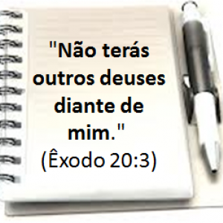
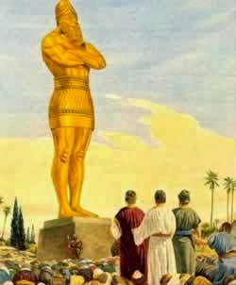
1. Prova de fé
Sempre que nos vem à memória a história de alguém que não se curvou perante alguém que não seja o Deus de Israel, nossos olhares incidem sobre a figura dos amigos de Daniel: Sadraque, Mesaque e Abednego, que não se curvaram perante a estátua que Nabucodonosor mandou fazer (Dn.3.12). E esquecemos da prova de fé do judeu Mardoqueu.

Slide 15
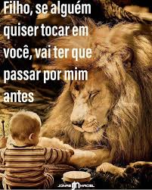
  1.1. Grande é o Senhor.
O Salmista escreveu que o Senhor é grande e tal grandeza não é possível conhece-la plenamente (Sl.145.5). Bem-aventurados são os que buscam se relacionar com Deus, Grande e Criador de todas as coisas. Apesar de tal grandeza Ele está interessado em relacionamento com o ser humano e age para tal (Is.57.15). Contudo, para que tal relacionamento ocorra, é preciso que o ser humano responda positivamente à manifestação da graça de Deus e Seu convite (Mt.23.37).
1.2. A vitória é do povo de Deus.
Hamã sempre manifestou as características dos amalequitas em querer destruir o povo de Deus. Entretanto, a justiça divina sempre proverá salvação (Sl.71.2) e abrirá porta de escape, para que possamos suportar (1Co.10.13)
1.3 Deus tinha um plano com Mardoqueu.
Ai quem tocar em um servo do Senhor, mesmo que, aos olhos do homem, aquela pessoa seja tida como insignificante. Hamã olhava para o exterior de Mardoqueu, contudo o Senhor sondava o seu interior (1Sm.16.7 e 8)

Slide 16

As pessoas devem ser resilientes, ou seja, que são capazes de superar momentos difíceis, como Mardoqueu adquirem o domínio de sua vida. Quando uma tragédia acontece, a pessoa é capaz de se manter equilibrada e de trabalhar seu caminho através dos contratempos. Suas atitudes podem ajudar a protegê-la da desesperança e de outros problemas.
2. Uma luz no fim do túnel
Esta Foto de Autor Desconhecido está licenciado em CC BY-NC-ND

Slide 17
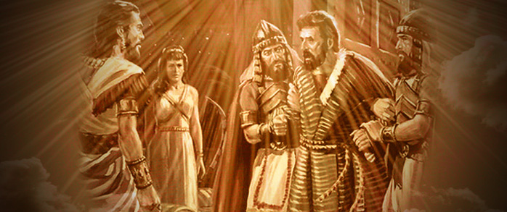
2.1. O cristão é afrontado todos os dias.
Mardoqueu era um homem que não fazia mal a ninguém. Ainda assim, despertou o ódio e a atenção negativa de Hamã. Jesus disse: “E odiados de todos sereis por causa do meu nome; mas aquele que perseverar até o fim será salvo.” (Mt.10.22). Enfurecido pela recusa de Mardoqueu em se curvar diante dele, Hamã forjou o extermínio de todos os judeus no império persa.
2.2. Momentos de perseguição.
A perseguição é uma das tribulações que pode sobrevir durante nossa caminhada cristã. Era assim que Mardoqueu e os judeus da Pérsia estavam vivendo. Esta perseguição se deu em virtude de Mardoqueu ter a sua fé estabelecida em Deus.
2.3. Uma atitude em meio à aflição.
Mardoqueu passou por momento de aflição, a Bíblia relata: “Quando Mardoqueu soube tudo quanto se havia passado, rasgou Mardoqueu os seus vestidos, e vestiu-se de um saco com cinza, e saiu pelo meio da cidade, e clamou com grande e amargo clamor” (Et.4.1)
Esta Foto de Autor Desconhecido está licenciado em CC BY-NC-ND

Slide 18

SEJA MEMBRO

Slide 19


3. 3. A luta diária contra os nossos inimigos
Assim como nos dias de Mardoqueu, inimigos surgem de todos os lados para tentar destruir o povo de Deus, Satanás não é um inimigo imaginário, é real e suas artimanhas também. Ao estudarmos as escrituras, entendemos com nitidez o quanto Deus espera que Seus filhos tenham consciência de que existe uma guerra sendo travada pelo reino das trevas contra os santos. Entretanto, Ele promete guerrear juntamente conosco.

Slide 20
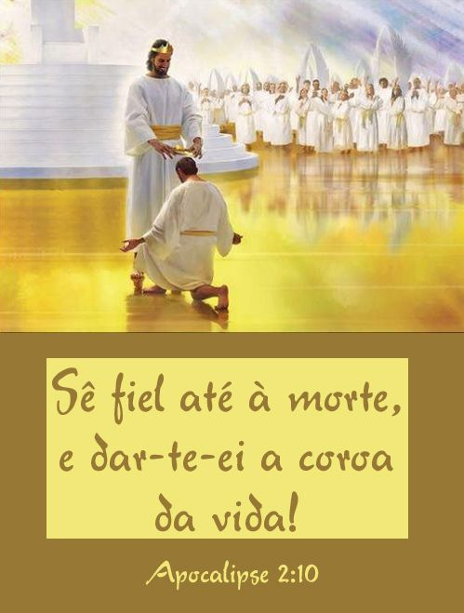
3.1. Uma missão e uma exposição. Milhares de vidas todos os dias estão sendo ceifadas por Satanás. Deus nos convoca para uma missão especial, como discípulos de Cristo: pregar o evangelho, para que estas pessoas conheçam o caminho para Deus.
3.2. A igreja deve se manter fiel a Cristo.
Uma das coisas que devemos saber é que a fidelidade caminha junto com a dependência. Muito se tem ouvido falar sobre fidelidade, sobre ser fiel, porém poucos querem de fato ser submissos. Não existe fidelidade sem submissão.
3.3. Nosso alvo é Cristo
O nosso alvo deve ser, em primeiro lugar, procurar achegar mais a Deus, tornando-nos imitadores de Cristo através de uma vida de santidade. Em nossa caminhada cristã, devemos anunciar a Cristo e tudo o que Ele representa em nossa vida.

Slide 21


Para ajudar o canal Boa Semente, seja membro ou apoiador e receba conteúdos exclusivos
Para saber como, clique no ícone desejado e veja todas as informações

Slide 22


www.boasemente.store

Slide 23

Conclusão
Nesta lição fomos ensinados a convidar ao Senhor para fazer parte de nossa vida e de nossa família. Aprendemos que as dores permitem uma busca apurada por Sua presença. E que devemos lutar, para que os princípios éticos fundamentais da família sejam preservados dos ataques de Satanás.

Slide 24
BIBLIOGRAFIA
https://juliocesarmedeiros.org/2021/01/02/quem-foi-ester/
https://juliocesarmedeiros.org/2019/12/14/o-que-as-brigas-dos-pais-podem-causar-na-vida-dos-filhosas/
https://biblia.com.br/perguntas-biblicas/o-que-a-biblia-diz-sobre-a-educacao-de-criancas/
https://juliocesarmedeiros.org/2020/12/30/quem-foi-mardoqueu/
https://www.estudosgospel.com.br/artigo-evangelico-reflexao-poesia-gospel-esboco-e-sermao/como-ser-fiel-em-tempos-modernos.html
Bíblia de estudo pentecostal, Almeida revista e corrigida, Rio de Janeiro, CPAD
Bíblia do Culto - Editora Betel.
Revista BETEL - Lições Bíblicas Adultos. Tema: A Família Natural Segundo os Valores e Princípios Cristãos. Comentarista Bispo Abner Ferreira, 1 Trimestre 2020 - Ano 20 - ano. 114.

